Slide 1


Monitorización de infraestructura en AWS (CloudWatch)

Slide 2
Índice
¿Qué es AWS CloudWatch?
¿Qué podemos hacer con AWS CloudWatch?
Carracterísticas de AWS CloudWatch
AWS CloudWatch y EC2
Lab - AWS CloudWatch

Slide 3
¿Qué es AWS CloudWatch?
AWS CloudWatch es un servicio que nos permite monitorizar nuestros recursos de AWS y las aplicaciones que tengamos corriendo en AWS

Slide 4
¿Qué podemos hacer con AWS CloudWatch?
Podemos monitorizar
Computación
Grupos de autoescalado
Balanceadores de carga elásticos
Health Checks de Route53
Almacenamiento
Volúmenes EBS
Gateways de almacenamiento
CloudFront
Bases de datos y analítica​
DynamoDB​
Nodos de Elasticcache​
Instancias RDS​
Redshift
Otros
Topics de SNS
Colas de SQS
Logs de CloudWatch
Costes estimados de los servicios de AWS

Slide 5
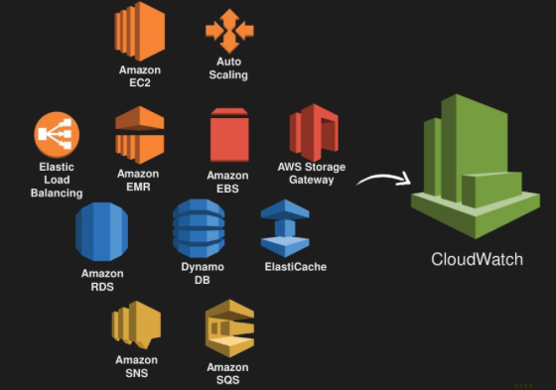
¿Qué podemos hacer con AWS Cloudwatch?

Slide 6
Características de AWS Cloudwatch
Los Logs de CloudWatch se almacenan por tiempo ilimitado por defecto.
Podemos obtener métricas de EC2 y de ELB aunque la instancia haya terminado
La granularidad de las métricas depende de cada servicio. Normalmente son de 1 minuto, pero hay de 3 y 5 dependiendo del servicio. Para todos, la mínima configurable es de 1 minuto
Podemos usar CloudWatch en nuestra infraestructura instalando el agente de CloudWatch y SSM

Slide 7
AWS Cloudwatch y EC2
Métricas por defecto a nivel de Host en EC2
CPU
Network
Disk
Status Check
Por defecto la monitorización se realiza en intervalos de 5 minutos. Si lo configuramos con más detalle, los intervalos son de 1 minuto

Slide 8
Alarmas en AWS Cloudwatch
Podemos crear alarmas para monitorizar cualquier métrica de AWS CloudWatch
Entre algunas de las alarmas comunes se encuentran alarmas en base a la utilización de la CPU, latencia de los balanceadores de carga o costes de nuestros servicios
Podemos definir límites para dichas alarmas y acciones que se han de realizar cuando las alarmas se activen

Slide 9
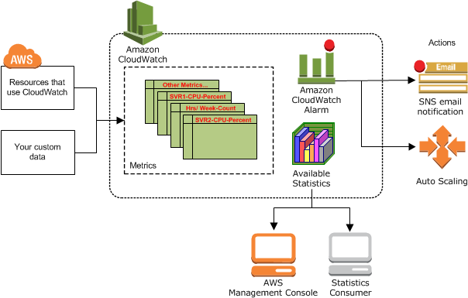
Alarmas en AWS Cloudwatch

Slide 10
¿Cuál es la mejor manera de aprender sobre AWS Cloudwatch?
"For the things we have to learn before we can do them, we learn by doing them"
Aristóteles

Slide 11
Lab - AWS Cloudwatch
¿Qué hemos aprendido?
Cómo ver los dashboard de métricas de nuestra cuenta
Cómo crear métricas custom desde AWS EC2
Cómo consultar las métricas custom creadas desde la interfaz de AWS CloudWatch

Slide 12
Consejos - CloudWatch
Utilizar las alarmas de costes desde el principio
Podemos publicar nuestras métricas
Aprovechar los límites gratis

Slide 13
Importante - CloudWatch
Las métricas se originan en el hiprevisor. No podemos obtener métricas del sistema operativo como el uso de la memoria
No podemos usar más de una métrica por alarma
La resolución por defecto es de un minuto

Slide 14
Resumen
¿Qué hemos aprendido en este módulo?
Conocer qué es AWS CloudWatch
Conocer los tipos de servicios que puede monitorizar AWS CloudWatch
Conocer las características de AWS CloudWatch
Entender el funcionamiento de las Alarmas en AWS CloudWatch
Aprender a usar el servicio de AWS CloudWatch de AWS

Slide 15

Preguntas

Slide 16
Unai Arríen
Email de contacto: unai.arrien@gmail.com

